Slide 1
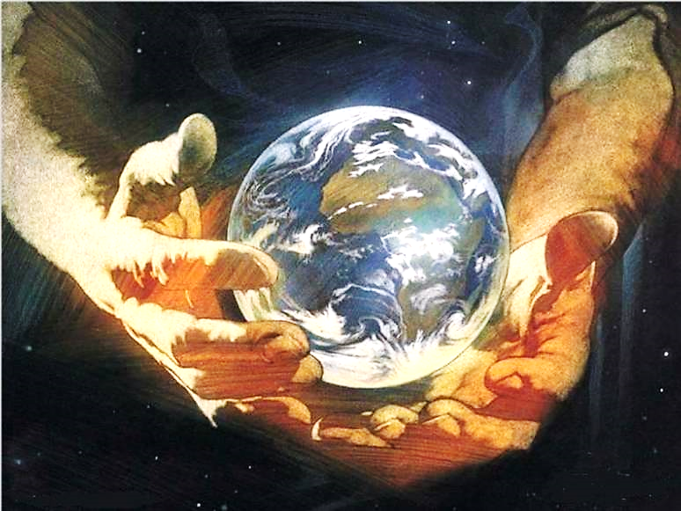


Verano de 2014/Tema: La historia de Dios
“Dios comienza la historia”
1^{ero} de junio de 2014
(Gn. 1.1, 26-27, 2.15-17; 3.6-7, 14-19, 23-24)
Iglesia Bíblica Bautista de Aguadilla
Estudios Bíblicos Lifeway ®

Slide 2
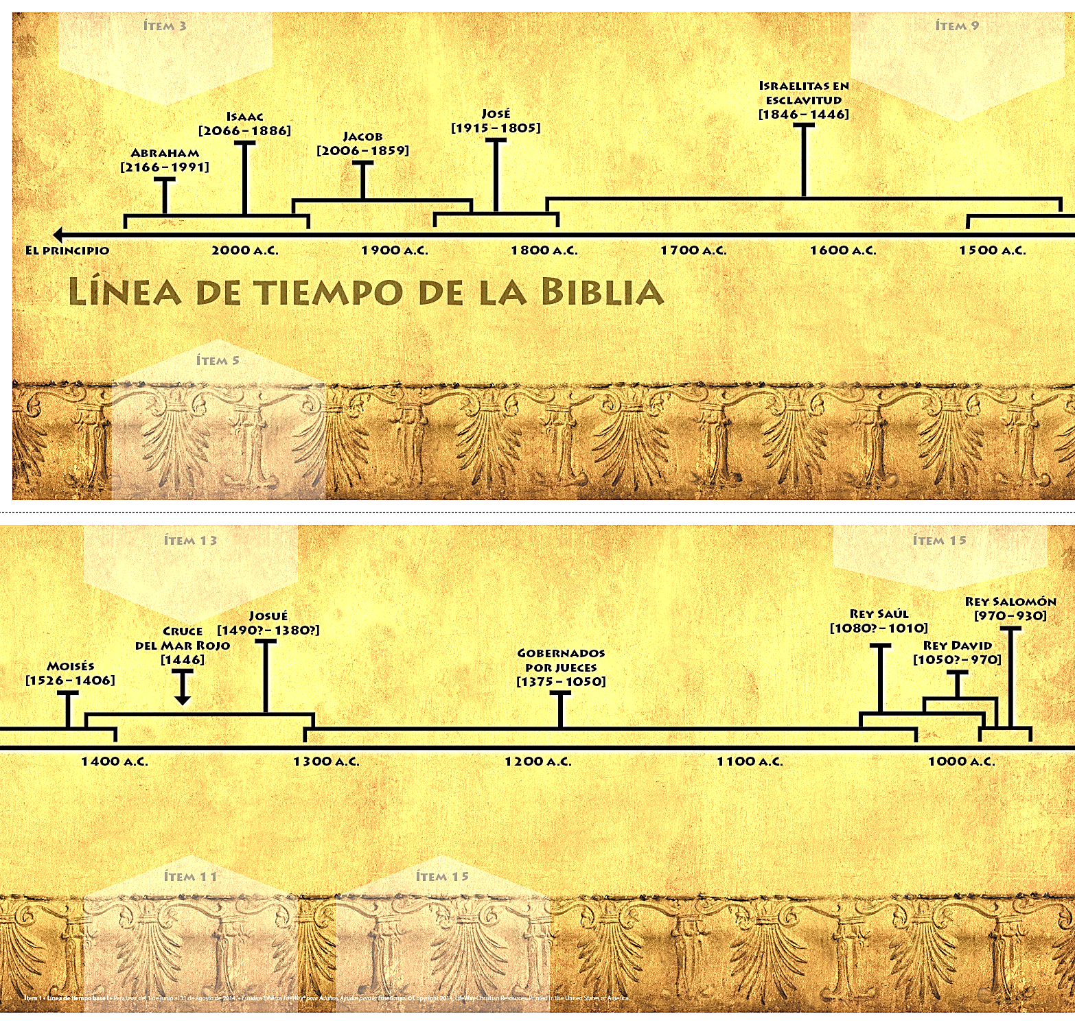

Slide 3

Tema General
Esta lección puede ayudarnos a entender que fuimos creados para tener una relación con Dios y cómo el pecado cortó esa relación.

Slide 4
Bosquejo de Estudio
Dios crea (Gn 1.1, 26-27)
Los seres humanos se rebelan (Gn 2.15-17; 3.6-7)
El pecado tiene consecuencias (Gn 3.14-19, 23-24)

Slide 5

Texto Clave
“Tú solo eres Jehová; tú hiciste los cielos, y los cielos de los cielos, con todo su ejército, la tierra y todo lo que está en ella, los mares y todo lo que hay en ellos; y tú vivificas todas estas cosas, y los ejércitos de los cielos te adoran.” (Neh 9.6, RVR60)

Slide 6
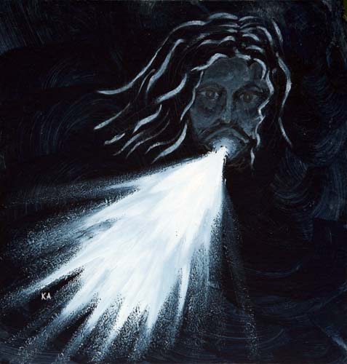
Dios crea (Gn 1.1, 26-27)

Slide 7
Dios crea (Gn 1.1, 26-27)
“En el principio creó Dios los cielos y la tierra. […] Entonces dijo Dios: Hagamos al hombre a nuestra imagen, conforme a nuestra semejanza; y señoree en los peces del mar, en las aves de los cielos, en las bestias, en toda la tierra, y en todo animal que se arrastra sobre la tierra. Y creó Dios al hombre a su imagen, a imagen de Dios lo creó; varón y hembra los creó.”

Slide 8
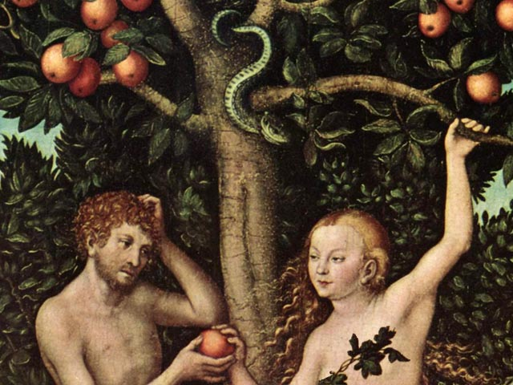
Los seres humanos se rebelan (Gn 2.15-17; 3.6-7)

Slide 9
Los seres humanos se rebelan (Gn 2.15-17; 3.6-7)
“Tomó, pues, Jehová Dios al hombre, y lo puso en el huerto de Edén, para que lo labrara y lo guardase. Y mandó Jehová Dios al hombre, diciendo: De todo árbol del huerto podrás comer; mas del árbol de la ciencia del bien y del mal no comerás; porque el día que de él comieres, ciertamente morirás. […]”

Slide 10
Los seres humanos se rebelan (Gn 2.15-17; 3.6-7)
“[…] Y vio la mujer que el árbol era bueno para comer, y que era agradable a los ojos, y árbol codiciable para alcanzar la sabiduría; y tomó de su fruto, y comió; y dio también a su marido, el cual comió así como ella. Entonces fueron abiertos los ojos de ambos, y conocieron que estaban desnudos; entonces cosieron hojas de higuera, y se hicieron delantales.”

Slide 11
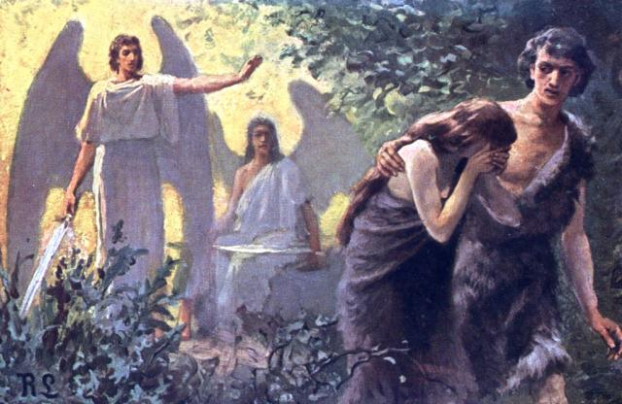
El pecado tiene consecuencias (Gn 3.14-19, 23-24)

Slide 12
El pecado tiene consecuencias (Gn 3.14-19, 23-24)
“Y Jehová Dios dijo a la serpiente: Por cuanto esto hiciste, maldita serás entre todas las bestias y entre todos los animales del campo; sobre tu pecho andarás, y polvo comerás todos los días de tu vida. Y pondré enemistad entre ti y la mujer, y entre tu simiente y la simiente suya; ésta te herirá en la cabeza, y tú le herirás en el calcañar. […]”

Slide 13
El pecado tiene consecuencias (Gn 3.14-19, 23-24)
“[…] A la mujer dijo: Multiplicaré en gran manera los dolores en tus preñeces; con dolor darás a luz los hijos; y tu deseo será para tu marido, y él se enseñoreará de ti. Y al hombre dijo: Por cuanto obedeciste a la voz de tu mujer, y comiste del árbol de que te mandé diciendo: No comerás de él; maldita será la tierra por tu causa; […]”

Slide 14
El pecado tiene consecuencias (Gn 3.14-19, 23-24)
“[…] con dolor comerás de ella todos los días de tu vida. Espinos y cardos te producirá, y comerás plantas del campo. Con el sudor de tu rostro comerás el pan hasta que vuelvas a la tierra, porque de ella fuiste tomado; pues polvo eres, y al polvo volverás.”

Slide 15
Aplicaciones
El plan de Dios es que todas las personas disfruten de una relación especial con Él.
Como Creador, Dios desea una relación significativa con todas las personas, ya que las creó a Su imagen..
Las personas decidieron rebelarse contra Dios, arruinando la imagen del Señor en ellas y apartándose de Él.

Slide 16
Aplicaciones
La relación especial que Dios seseaba sufrió los efectos de la desobediencia humana.
Desde el principio Dios estuvo interesado en restablecer la relación con los hombres.

Slide 17

Recursos
  Carson, D.A. et al. Nuevo comentario Bı́blico: Siglo veintiuno. electronic ed. Miami: Sociedades Bı́blicas Unidas, 2000.
  Fernández, Óscar J. et al. Eds. Estudios Bíblicos Lifeway para Adultos. Vol. 13, Núm. 4. Nashville, TN: Lifeway Church Resources, 2014. 12-21.
Henry, Matthew, y Francisco Lacueva. Comentario Bı́blico de Matthew Henry. Barcelona: Editorial CLIE, 1999.
  MacDonald, William. Comentario Bφblico de William MacDonald: Antiguo Testamento y Nuevo Testamento. Viladecavalls (Barcelona), Espa±a: Editorial CLIE, 2004.
Reina Valera Revisada (1960). Miami: Sociedades Bíblicas Unidas, 1998.
http://blog.lifeway.com/eblifewayadultos/
http://www.dsmedia.org/resources/illustrations/sweet-publishing/ (imágenes bíblicas).
http://st-takla.org/Gallery/Bible/Illustrations/Bible-Slides/OT/Jeremiah.html (imágenes bíblicas).

Slide 18
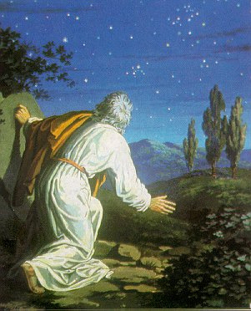
Próximo Estudio Dominical
Verano de 2014/Tema: La historia de Dios
“Dios elige un pueblo”
8 de junio de 2014
Leer y meditar en:
(Génesis 12.1-7; 15.5-8, 13-17)

Slide 19


